Slide 1
The longest almost-increasing subsequence
Amr Elmasry
Information Processing Letters, Volume 110, Issue 16 (2010), 655–658
Presenter: Wan-Ni Ou
Date: July 23, 2024
Notes:
Germany

Slide 2
Abstract
Given a sequence of n elements, we introduce the notion of an almost-increasing subsequence as the longest subsequence that can be converted to an increasing subsequence by possibly adding a value, that is at most a fixed constant, to each of the elements.
We show how to optimally construct such subsequence in O(n logk) time, where k is the length of the output subsequence.

Slide 3

Longest almost-increasing subsequence
7, 15, 2, 14, 14, 6, 8, 11, 17, 15, 14, 13
c = 2
LaIS = 7, 15, 14, 14, 15, 14
Notes:
首先是LaIS的定義。
對所有的i，只要 yi 大於前面元素中最大的值減去誤差值c，就可以把yi添加進去。
像是這個例子，14加入的時候，因為14大於15-2，在誤差容許範圍內，所以就可以把14給加進來。

Slide 4
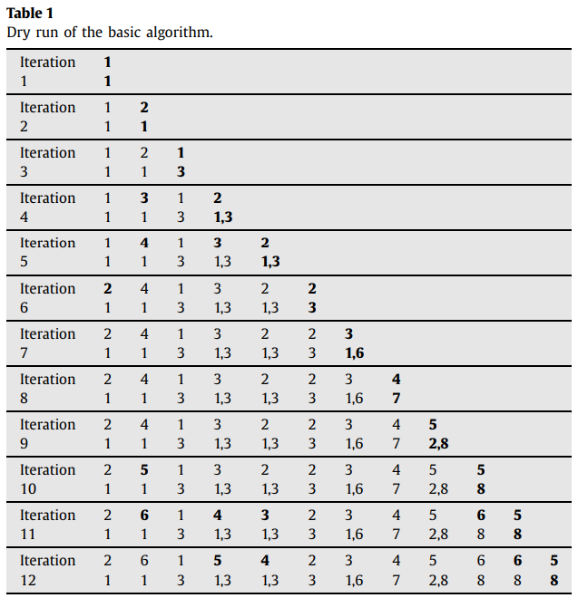

The basic algorithm
7, 15, 2, 14, 14, 6, 8, 11, 17, 15, 14,13
C = 2
Length: 目前為止的LaIS長度
Indexes: 該元素前一個元素的所在位置
Task 1: 找到比index比 i 小，且lengt最長的元素
Task 2: 找到所有誤差值在 c 以內的元素
Notes:
作者有提到這個問題的兩種做法，第一個是這個basic algorithm，第二個就是作者所提出的improved algorithm。
直接用作者的範例來講，首先會有一個序列，這個序列長度是12，所以右邊那張圖就會有12個iter來處理這個序列的每一個元素。
每個iteration會有兩個row，第一列是這個元素目前為止的LaIS長度，
第二列是紀錄該元素的前一個元素的位置，也就是紀錄這個元素是接在哪個元素的後面。
然後每個元素都會經過兩個步驟。首先是往前找長度最長的元素，接在他後面，第二步就是往前找所有誤差值在C以內的元素，把那個元素的長度加一。
現在就從第一個元素開始，
首先把7放進去，目前的長度是1，所以長度這行就寫1，因為7前面沒有接東西，所以index就填入自己的index。
再來是15，15比7大，可以直接接在7後面，7原本的長度是1，所以15這邊就直接加1，變成2。然後因為前面接的元素是7，index的這邊就填入7的位置。
2的話因為比7跟15小，不能接在他們後面，所以就自己開一個新的，長度就是1，index就放自己的位置。
再來是14，首先看task1的部分，從14開始往前找所有小於14的元素，發現有7跟2，所以就把長度+1，然後index那邊寫上7跟2的位置。
Task2的部分則是從頭開始看有沒有元素在誤差值內，在這裡就是要找這個區間的值，所以可以找14、15，可以發現15後面可以接14，所以就把15的長度加上1。
每個元素都會去進行task1跟task2的步驟，全部做完可以得到最後一行。
如果要還原成LaIS的話，就從長度最長的開始往回推。
這個例子是6，所以以最右邊這個來看，他所對應到的值是14，然後從14作為一個分界點，把左右分成兩個序列，先從右邊序列最右邊的元素往前看，如果有元素在誤差值內就依序填入。13在誤差範圍內，所以可以填入。再來就在往前查找index，找到index為8的元素，一樣把序列分成左右兩邊，如果右邊有在誤差範圍內就加入，以此類推就可以找到全部的LaIS。

Slide 5
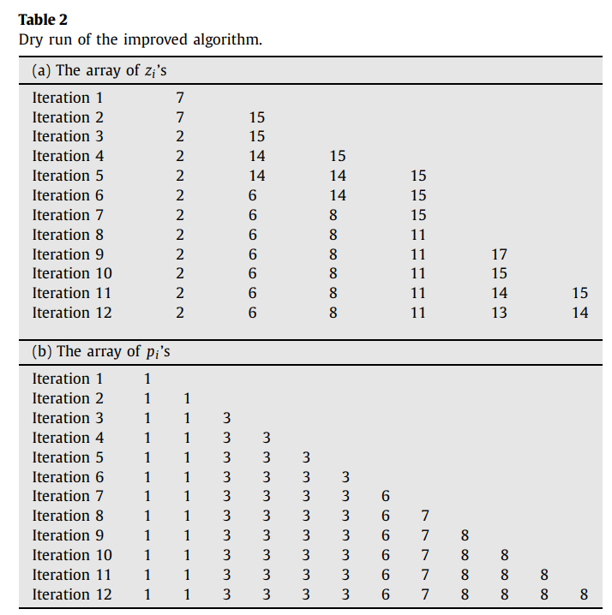
The improved algorithm
7, 15, 2, 14, 14, 6, 8, 11, 17, 15, 14,13
C = 2
Step1 find an element which is greater than xi, insert xi.
Step2 delete the successor which is greater than xi + c.
Notes:
接下來是improved的，上一種做法會幫每個元素都存一個長度值，improved的方法則是幫每個長度存一個元素。
這樣的差異會造成這個方法只能找到最後一個找到的LaIS，不能像上一個方法一樣找到全部。
上面的表是記錄當某個元素為最大值時，LaIS的長度。像是15在第二個位置，代表他可以產生長度為2的LaIS。
下面的表跟剛剛的index那一列一樣都是用來找LaIS的，一樣就是看他接在哪個元素後面就填入該元素的index。
首先一樣先把7放進來，15因為比目前的元素都大所以直接接到最後面，2的話要找到一個比他大的最小值，所以會差在7的前面，在進行step2會發現7超過容許範圍了，所以就把7刪除。
做到最後會得到這兩列，上面記錄的是不同長度的LaIS的最大值，下面則是每個元素的predecessor位置。
要找LaIS的話就從14開始，以14為分界點將序列切成左右兩個，先從右邊開始找在容許範圍內的值，有的話就由後往前依序填入。
再來就是根據14的predecessor index，找到他的值，填入。剩下就跟剛才一樣，分成左右兩個序列，先從右邊開始找，找完之後找左邊。
就可以列出他的LaIS了。

Slide 6
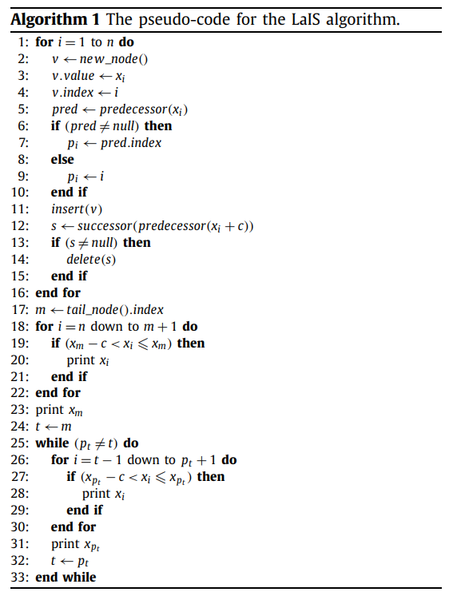
pseudo-code
Uses
Notes:
再來是pseudo code的部分，左半部分是對所有元素，也就是n個元素做初始化，右半部分則是去構建這個序列的LaIS。
左邊就是先創一個新節點把元素的值跟index存進去，再去找看看有沒有predecessor。
有的話就填入index，沒有的話就填自己的index。
然後是去看他的successor，如果超過誤差範圍就把他的successor給刪除。
右半部分就是開始構建LaIS。
跟上一張投影片示範的一樣，他會先找長度所對應的那個元素，把那個元素的左右兩邊分別作處理，
首先先從右邊開始，他會從n到m+1開始找誤差值內的元素，然後加進去，剩下就跟剛才所示範的一樣，
再去找他所對應的index，最後會得到一個LaIS。
--------------------------------------------------------------
從第一個元素到最後一個元素，，如果沒有predecessor，那index就設為自己。
然後如果這個元素插入的位置後面，有一個元素超過誤差範圍，就把那個元素刪掉。
右半邊就是在進行

Slide 7
Conclusion
Proposed an improved algorithm to solve the LaIS problem.
Time Complexity: O(n logk)
Notes:
最後是結論，作者他提出了一個improved 的演算法去解決LaIS問題。
每個iteration在搜尋predecessor、插入還有刪除的操作時間會在log k，而找successor在常數時間內就能完成，
所以整體的時間複雜度會是n log k。

Slide 8
Thanks

